Slide 1
Il MIO ANIMALE DOMESTICO
Michelle 3D
2021-22

Slide 2
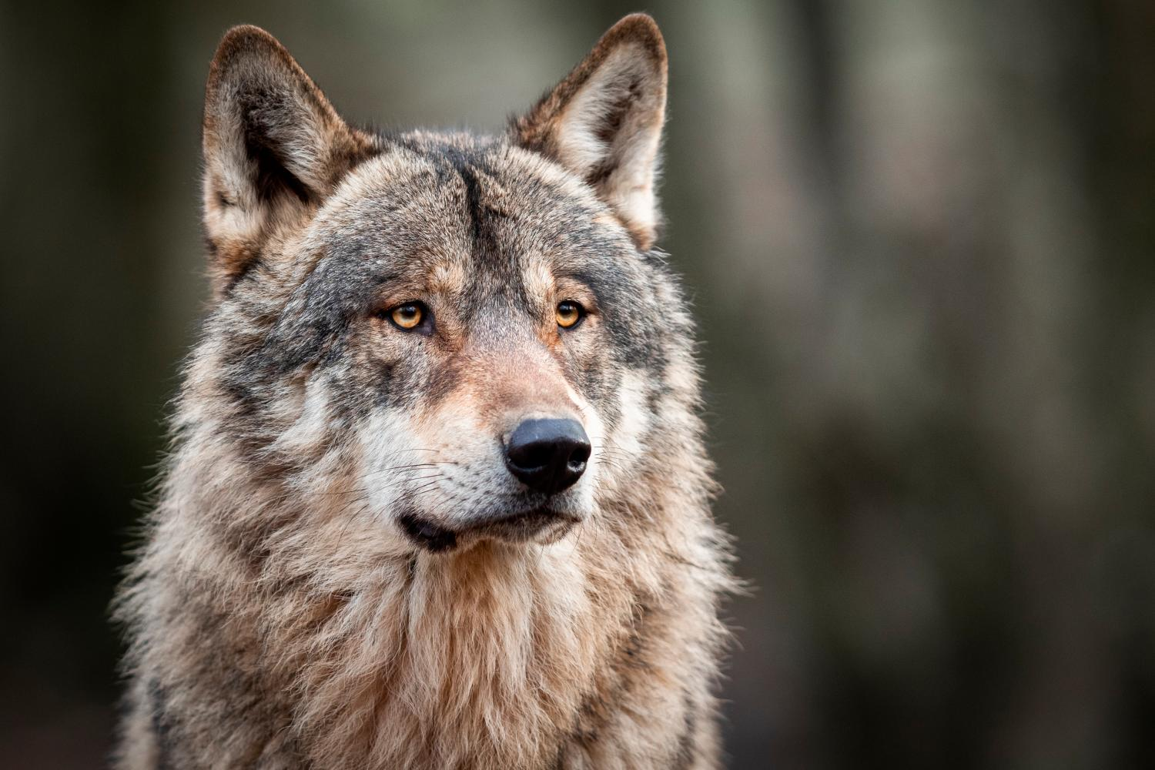
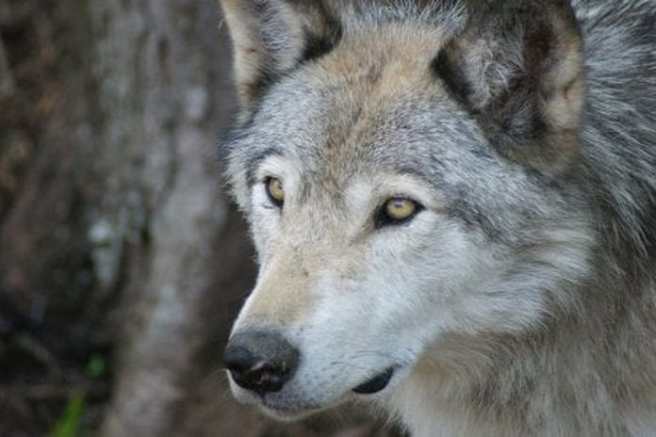
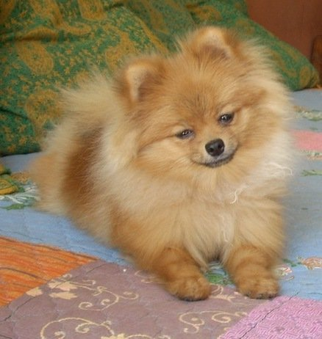
La storia
In Asia addomesticarono lupi grigi (15 mila anni fa)
I cani sono una sottospecie dei lupi

Slide 3
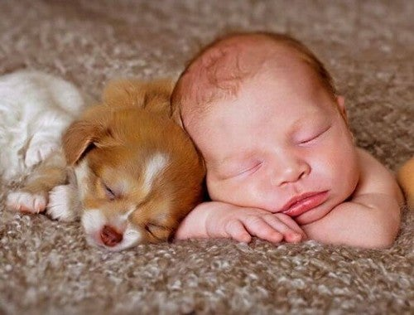
Carta d'identità (in generale)
Nome scientifico: Canis lupus familiaris
Altezza:15 – 110 cm ( alla spalla )
Periodo gestazione: 58 – 68 giorni
Longevità: 10 – 13 anni
Sonno quotidiano: 12 -14 ore (adulto)

Slide 4
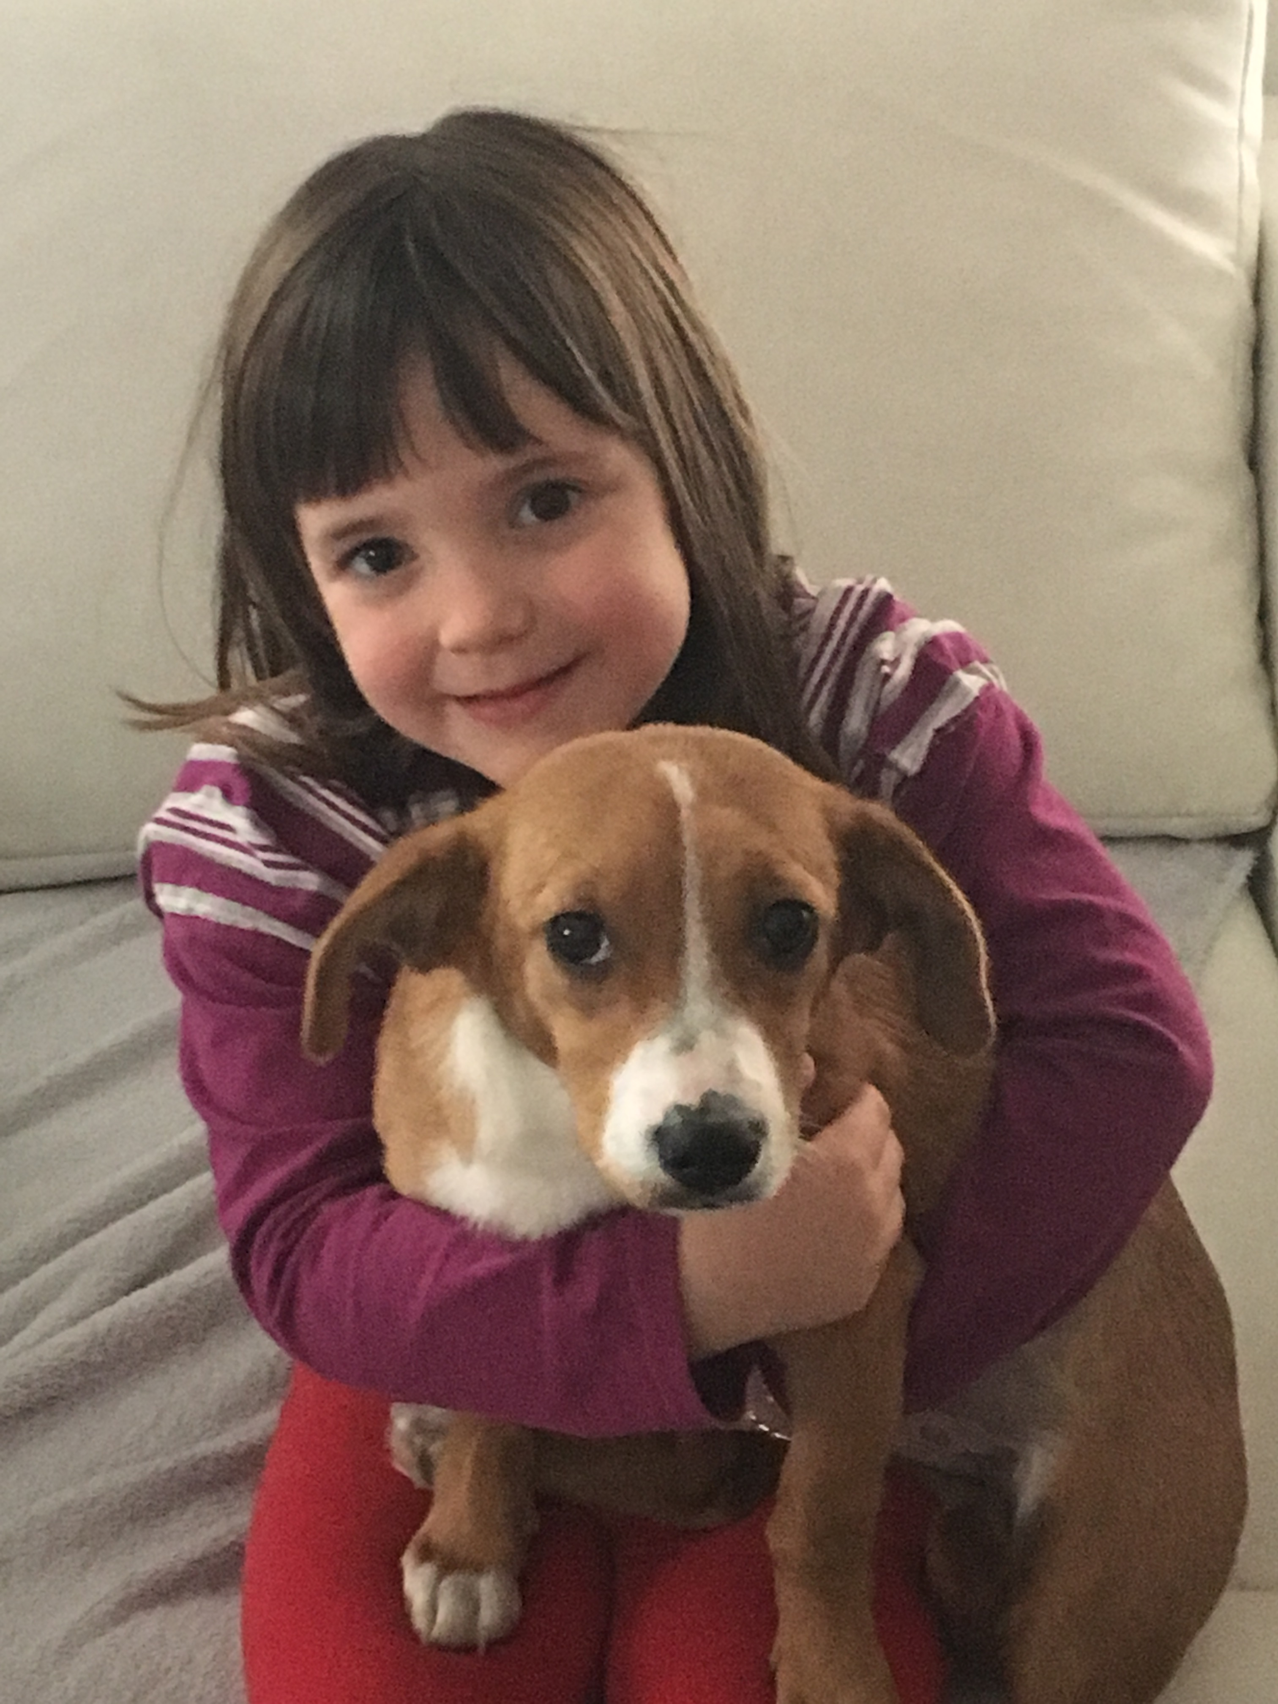
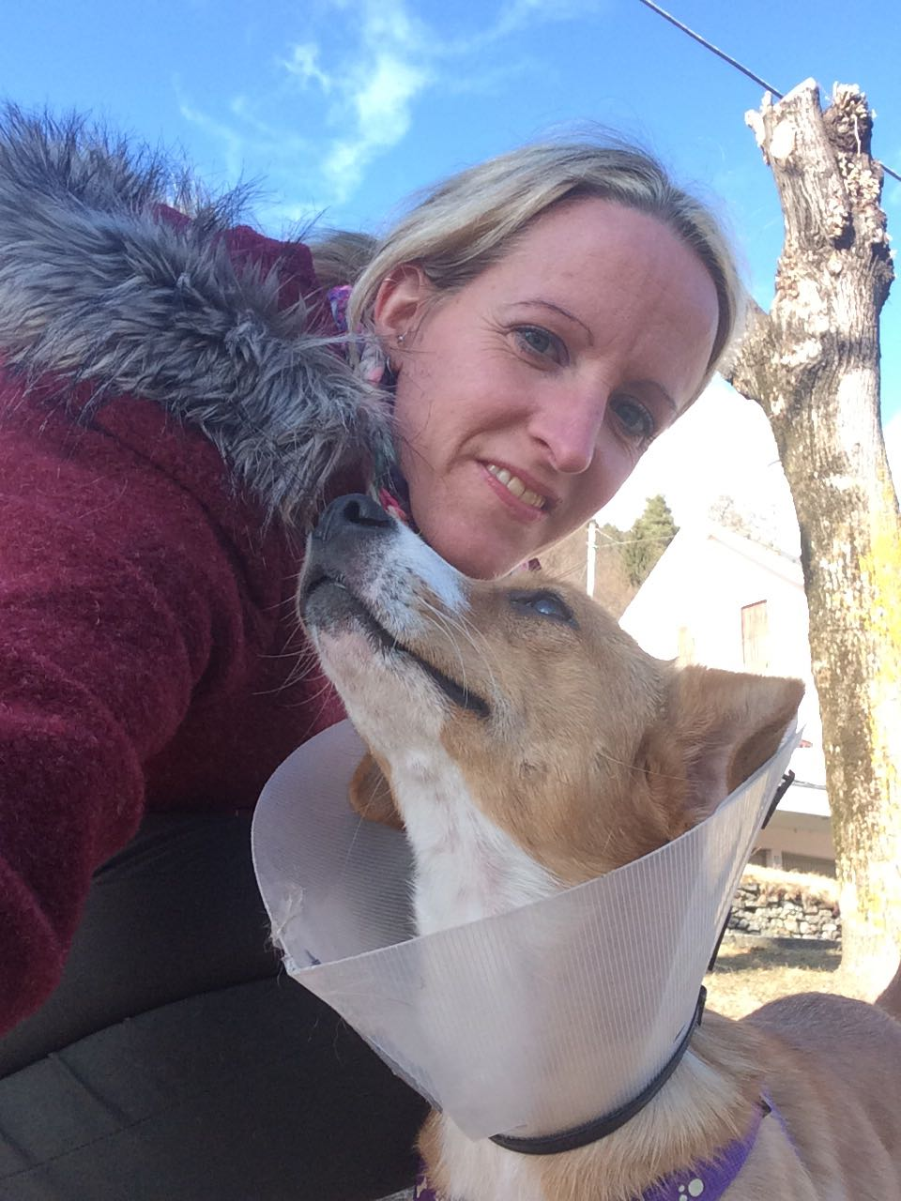
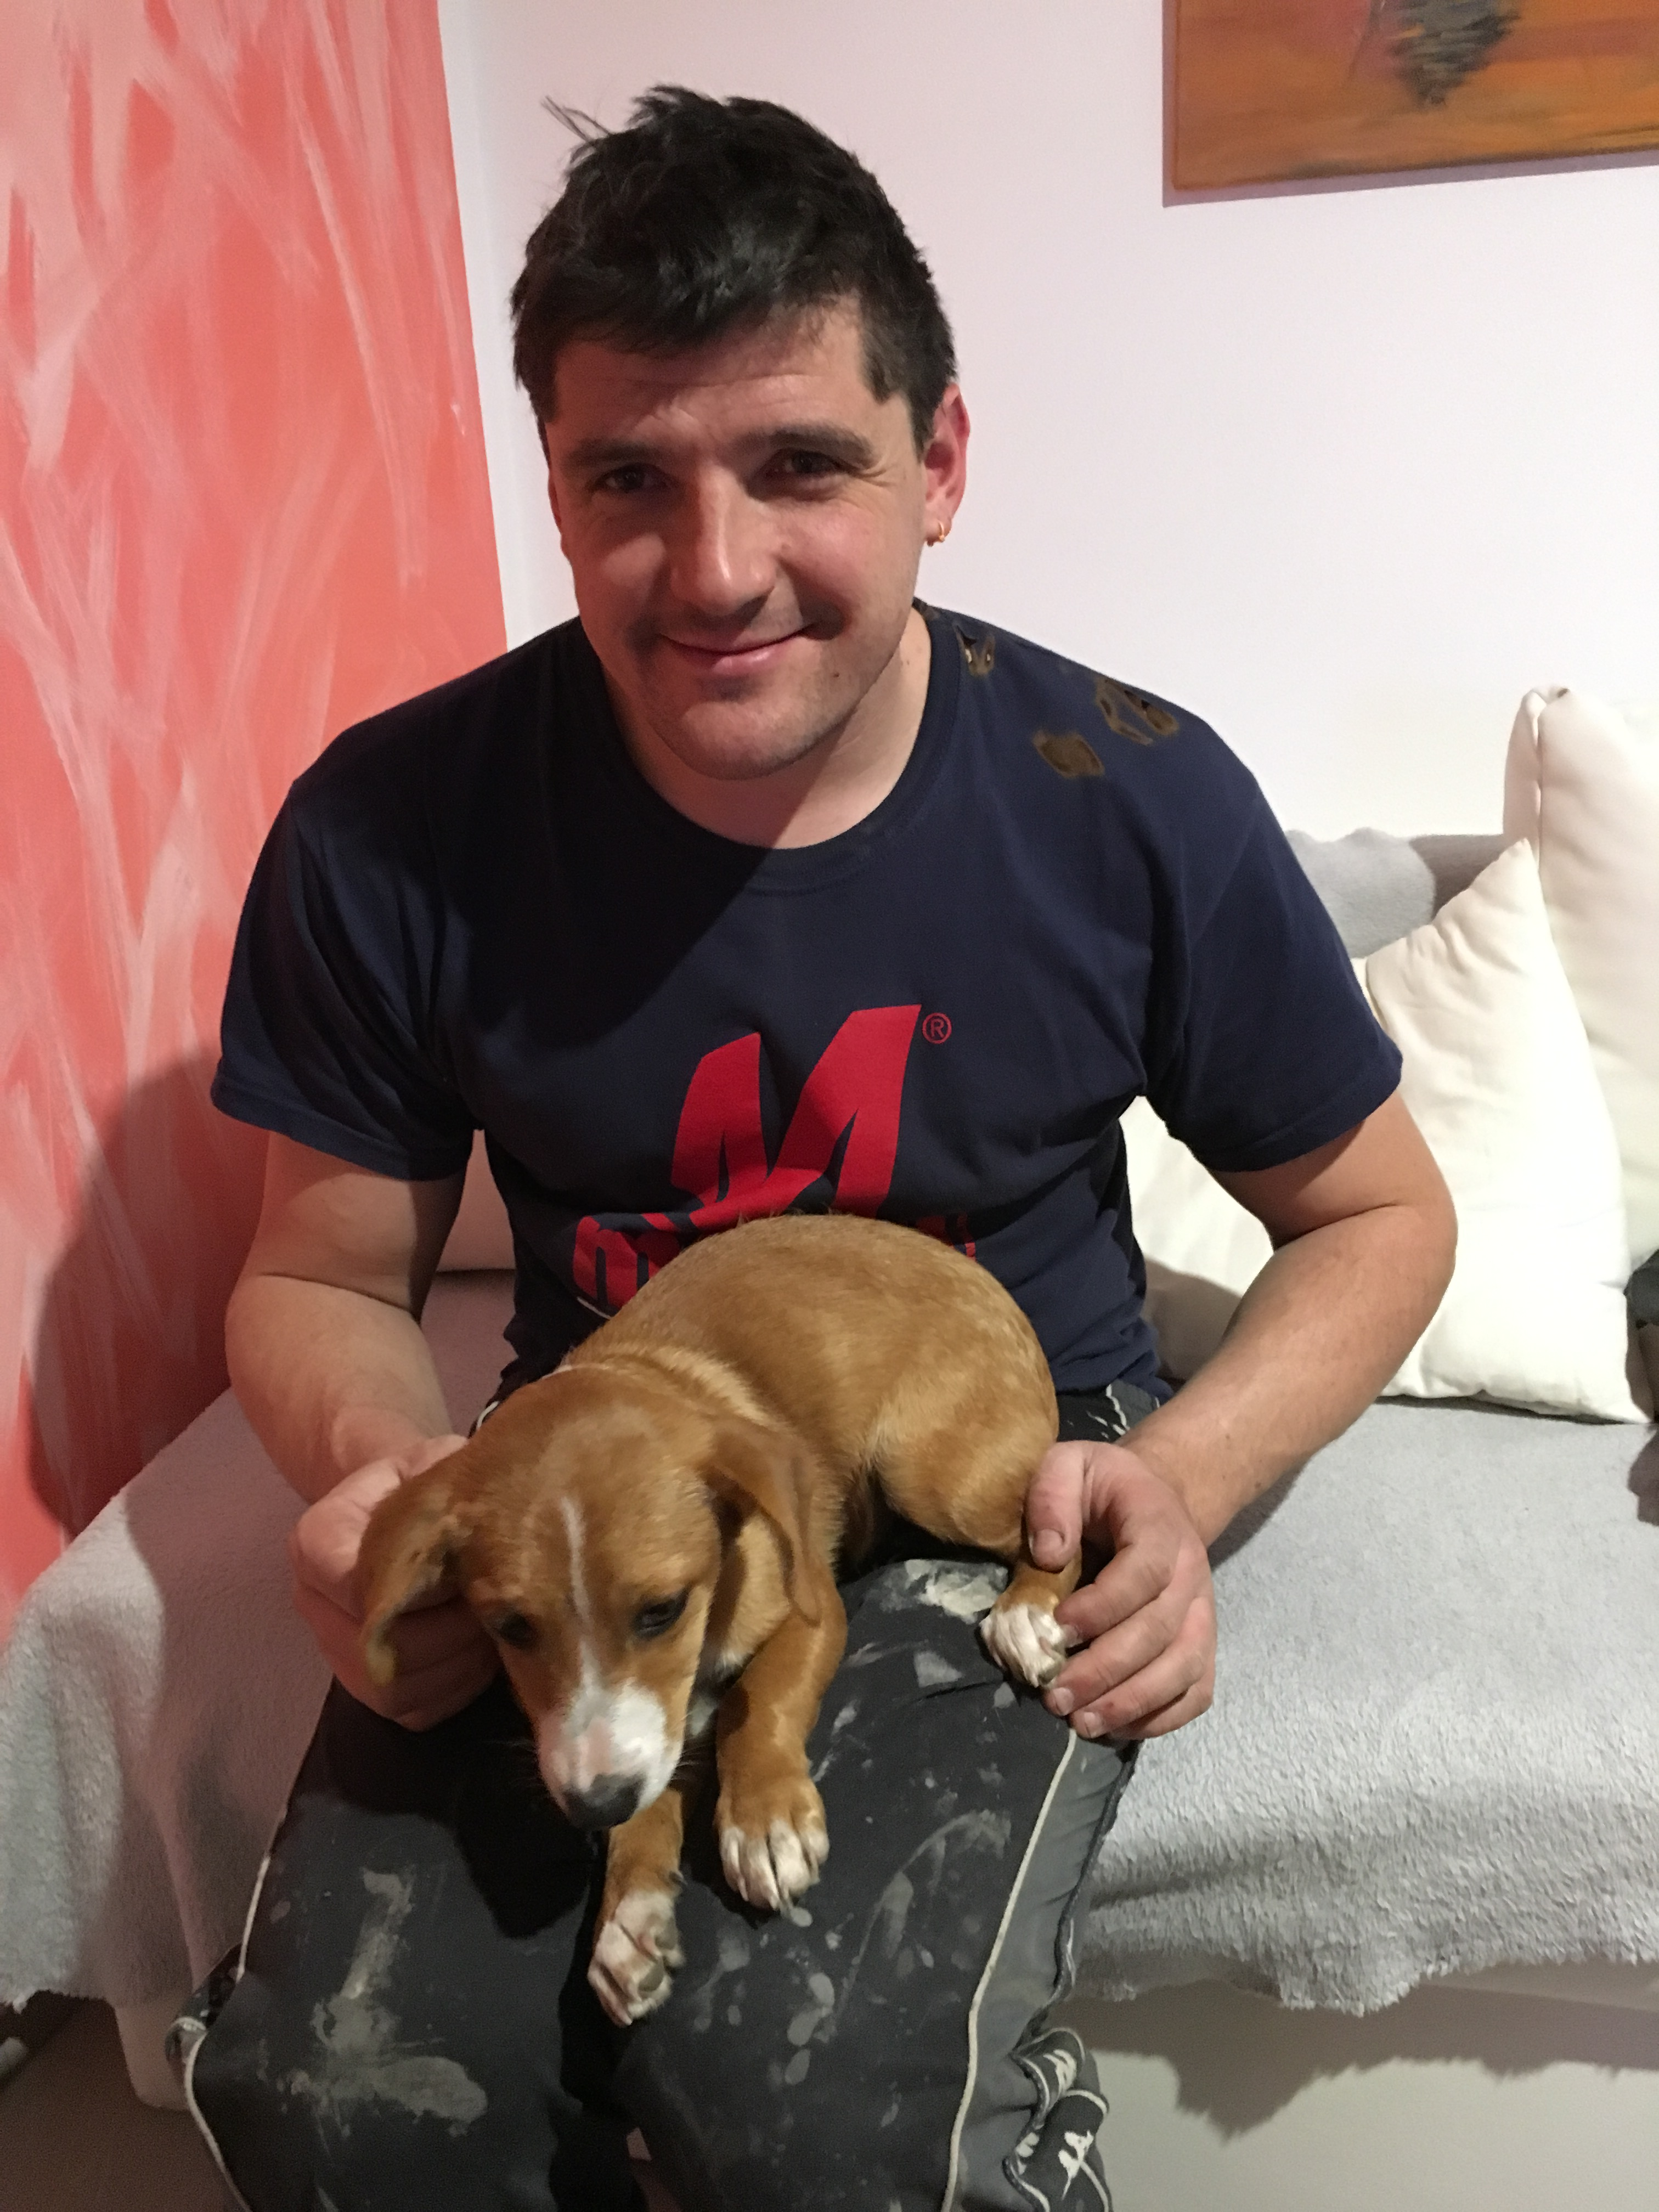
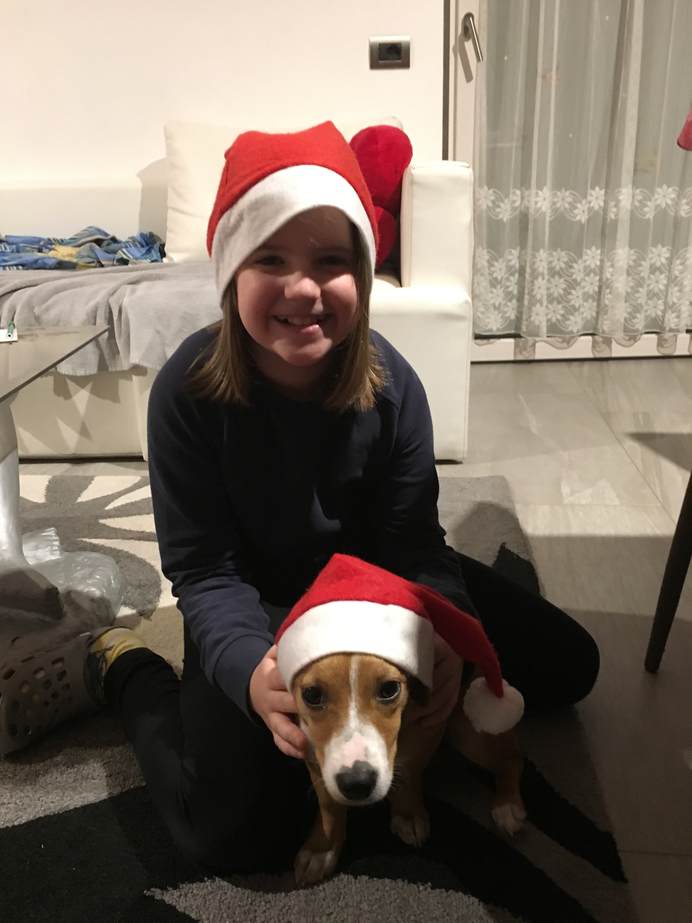
Il mio cane
23 agosto 2017
Ilary
4 anni
25 – 28 cm
Affettuosa
Dolce
Descrizione

Slide 5

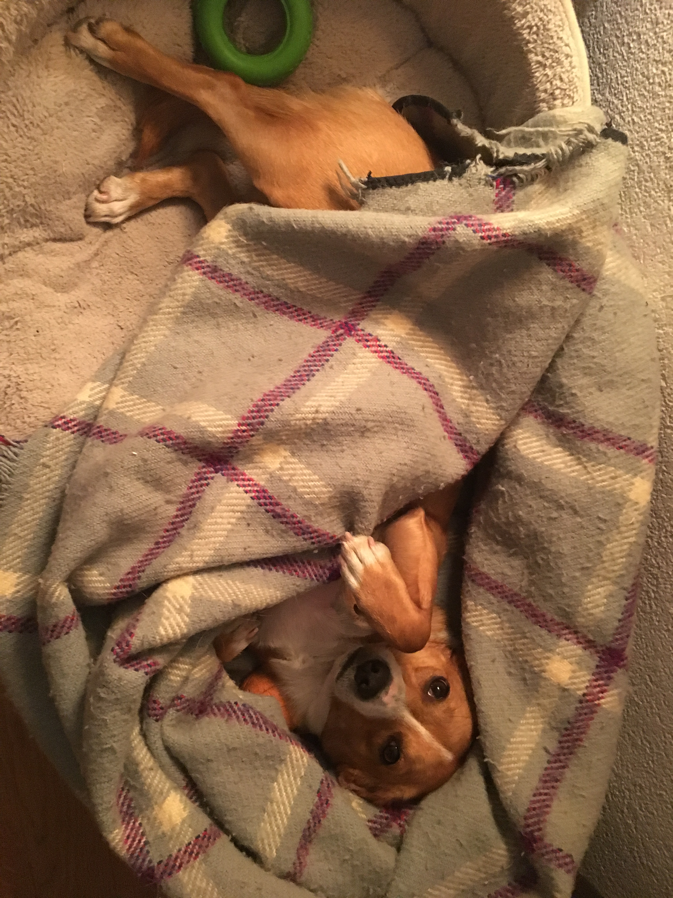
Il suo primo Natale
25 dicembre 2017

Slide 6
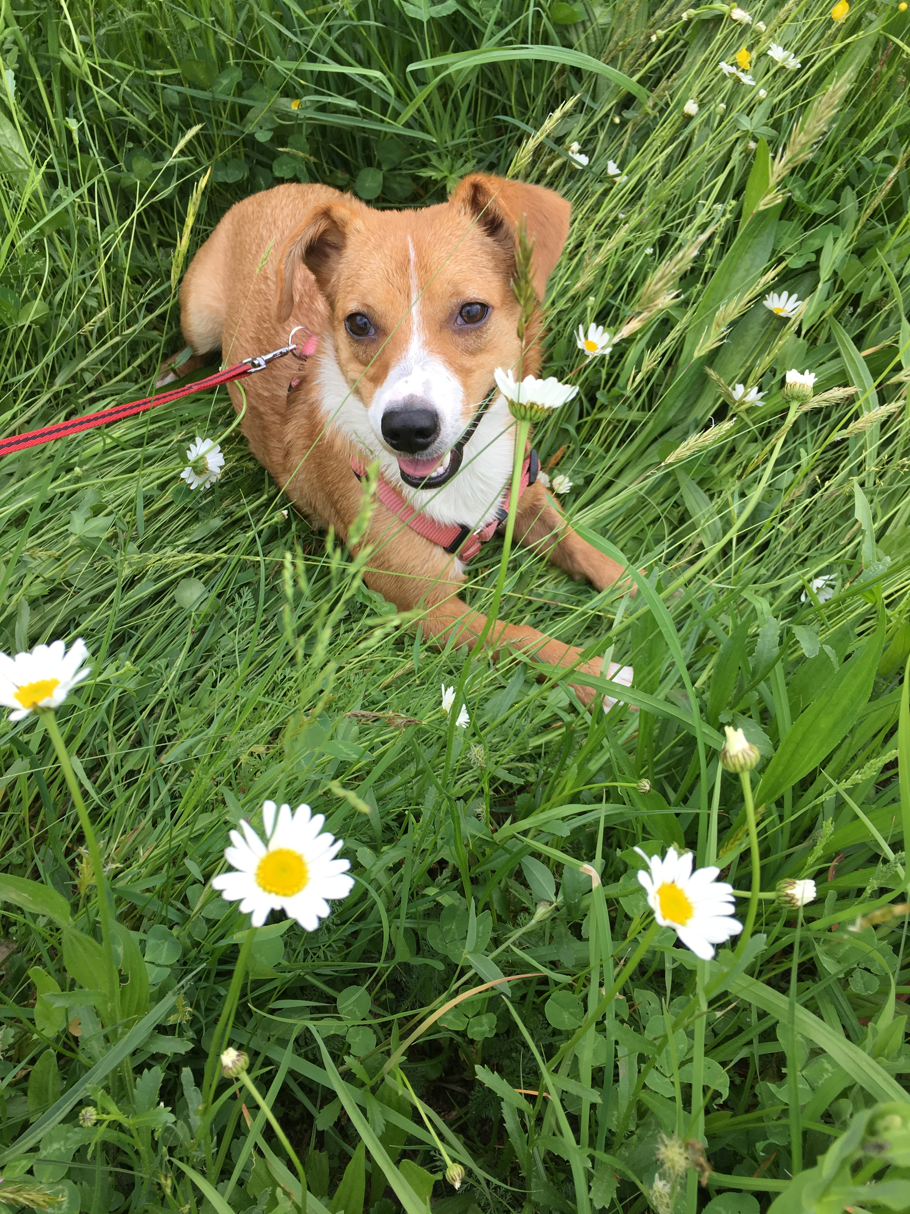
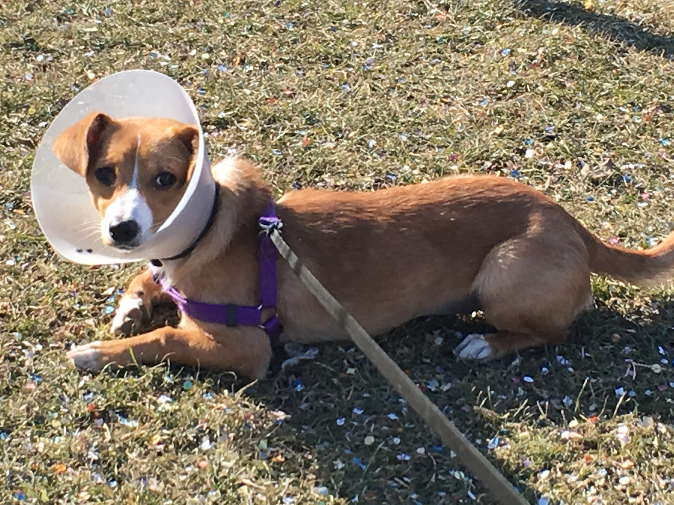
L'operazione
Febbraio 2018

Slide 7
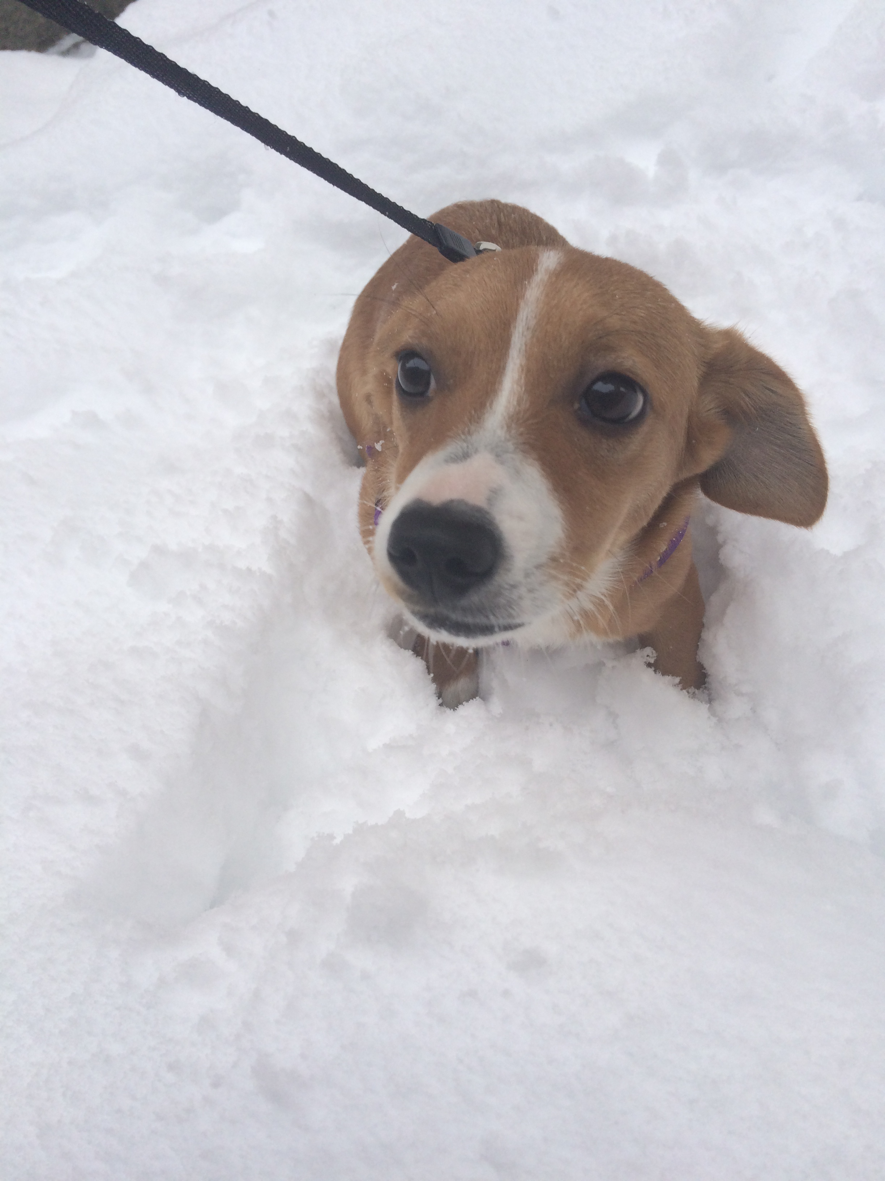
La reazione alla neve
Si diverte nella neve
Salta come una cavalletta
Quando si stanca mangia la neve

Slide 8
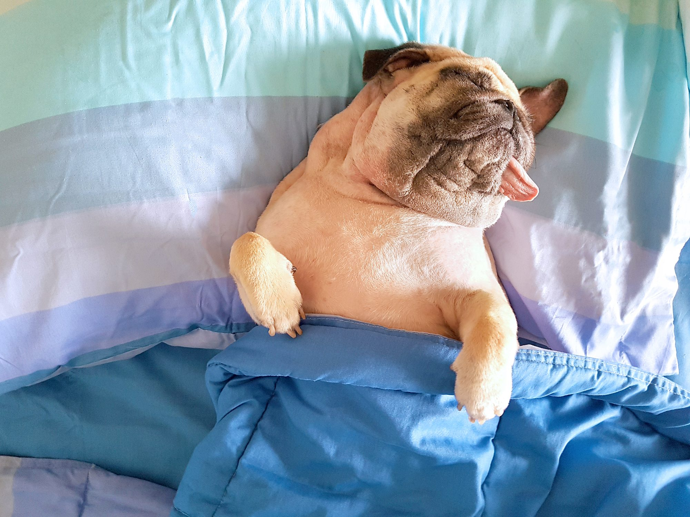
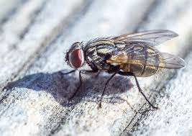
Le sue attività preferite
Inverno : dormire, giocare con la neve
Estate e primavera: rincorrere il bastoncino di legno e correre, acchiappare insetti con la bocca

Slide 9

Attività:
Distribuisco foto di razze di cani diverse
A gruppetti disegnerete una razza di cane
Senza mettere i nomi sul foglio
Inventerete il nome della razza
Scriverete il nome del vostro cane
Io sceglierò quello che mi piace di più
Il gruppo vincente vince un premio

Slide 10


